Slide 1
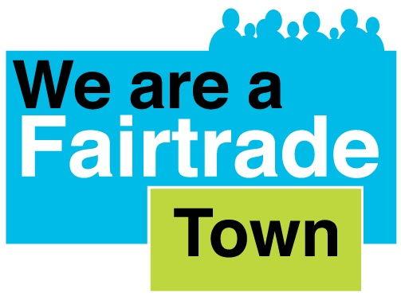
17/12/2010 ：KuLOs ：Ayumi Nabeta

Slide 2
What is “Fairtrade Town”?
街全体でフェアトレードを推進することを宣言し、
フェアトレード商品を積極的に
取り入れることを宣言した市や町

Slide 3
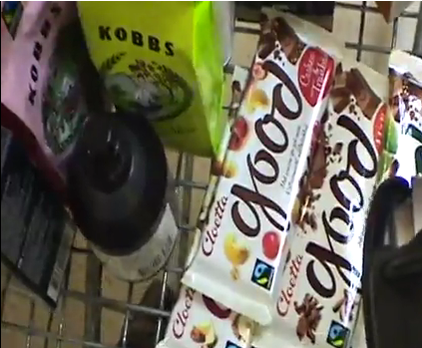
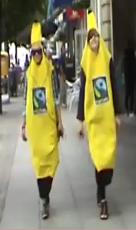
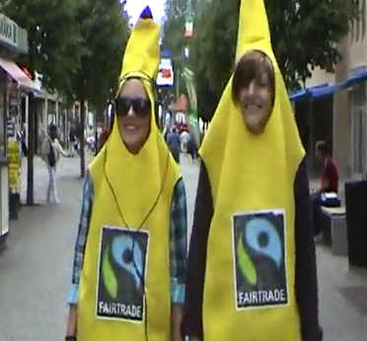
Notes:
Youtude でfair trade town を検索してみると出で来る映像の一部。

Slide 4
What is “Fairtrade Town”?
これが
本物
フェアトレード・タウンは
フェアトレード・ラベル運動を支援
認証型フェアトレード
Notes:
最初のページのフェアトレ・タウンのマークは鍋田が少し改造したものだったんです！

Slide 5
深化志向
連帯型
生産者と消費者の連帯といった
フェアトレードの理念や概念を貫き、
利潤よりも人や環境を重視
媒 体：ＡＴＯ、
フェアトレード・ショップ
生産者：不利な立場の生産者、
手工芸品生産者
拡大志向
認証型
市場において、
より多くの企業・消費者の参加、
より多くの生産者の受益を重視
媒 体：企業
生産者：中小規模生産者、
農園・工場労働者

Slide 6
What is “Fairtrade Town”?
フェアトレード・タウンになるには
公正貿易証明団体からの認定が必要
〈公正貿易証明団体〉
フェアトレード財団 (イギリス)
トランスフェア・カナダ
など

Slide 7
The 5 goals
①自治体議会がフェアトレードを促進するための議決案を可決し、議会、職場、地方官舎などでフェアトレード認証製品(コーヒーや紅茶など)を使用する。
②様々なフェアトレード認証製品が地域のショップや飲食店で購入できる。
③地域の企業や商店、協会や学校といった地域組織へ認証商品を浸透させる。
④メディアの報道やイベントを通して、フェアトレードに対する地域住民の理解を広めサポートを獲得する。
⑤議員や企業、学校や協会、地域住民などから委員を選出してフェアトレード推進運営委員会を設置し、フェアトレード推進活動を継続して行う。

Slide 8
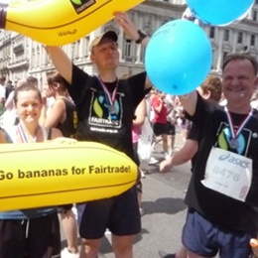
Notes:
左：フェアトレードを学校の授業に取り入れてる！ 右：たぶんフェアトレード・タウンでのイベント

Slide 9
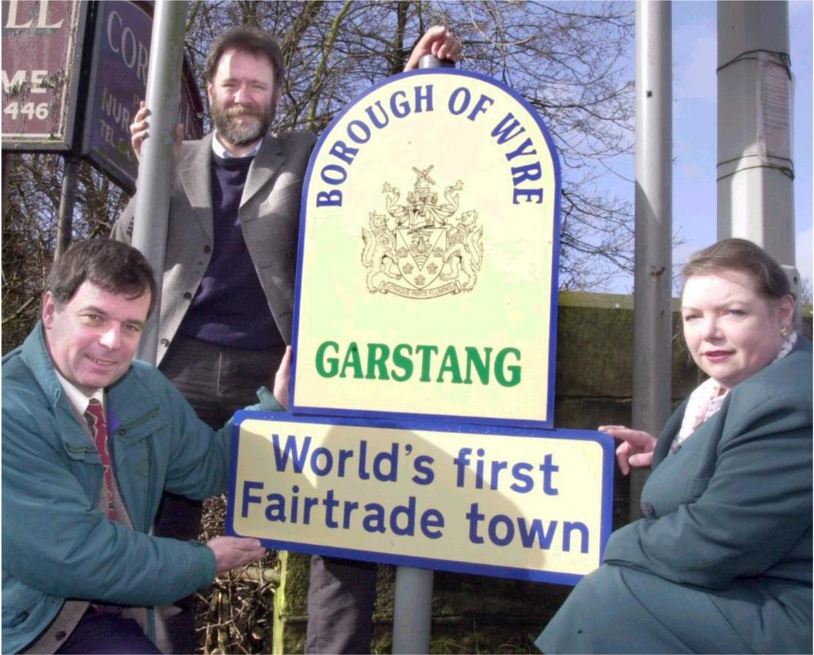
History
2000.4
ガースタング（イギリス）
ブルース･クローザー が提案、Oxfamとともに推進
2001.11.22
世界で最初の
フェアトレード・タウン登場

Slide 10
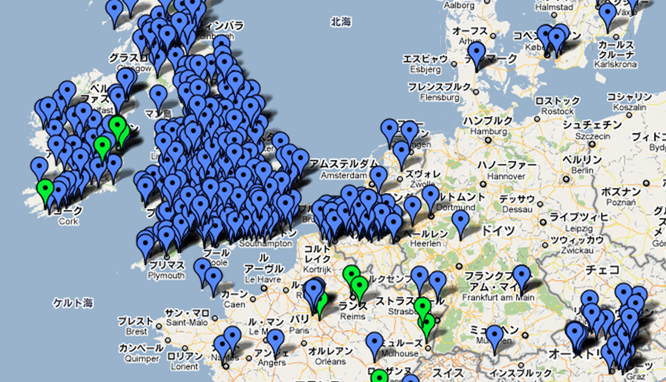
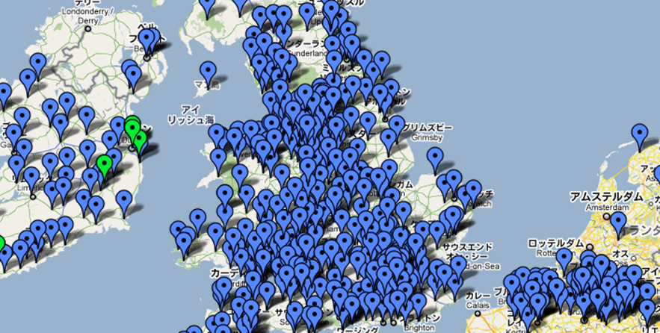
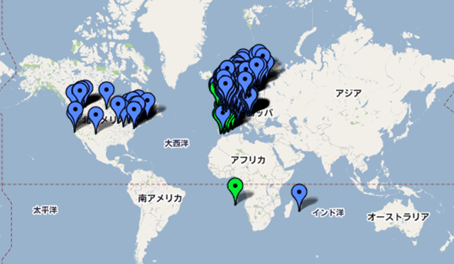
Fairtrade Towns in the world
Fairtrade Town
Working towards state

Slide 11
Fairtrade Towns in the world
There are…
＊over 400 Fairtrade Towns
＊over 200 areas campaigning towards status
＊Fairtrade Town campaigns in 17 countries
ロンドン、ダブリン、ローマ、サンフランシスコ
などの大都市もある！

Slide 12
Problems
フェアトレード・タウンは、あくまでも
認証ラベルのフェアトレード
・認証型の問題･･･本当に生産者は助かっているの!?
・認証組織の利益拡大!?
・連帯型フェアトレードの危機!?

Slide 13
In Japan…
フェアトレードタウンはない
フェアトレードタウンを作ろうとする試みはある！
＊名古屋をフェアトレード・タウンにしよう会
＊熊本市
＊国立市
＊横須賀市
＊札幌市
＊岩手市 など
フェアトレードを広めようと試みているっぽい

Slide 14
参考文献
Fairtrade Towns
http://www.fairtradetowns.org/
Fairtrade Foundation http://www.fairtrade.org.uk/
真実探究
http://mscience.jp/truth/?p=443
名古屋をフェアトレード･タウンにしよう会http://www.nagoya-fairtrade.net/?p=1078

Slide 15
Thank You for Listening!
とにかく
フェアトレは
世界を変えるんだ★

